Slide 1
Introdução ao Desenvolvimento de Projetos
Sistemas Robóticos
Prof. Dr. Cesar da Costa
E-mail: ccosta@ifsp.edu.br
Site: www.professorcesarcosta.com.br

Slide 2
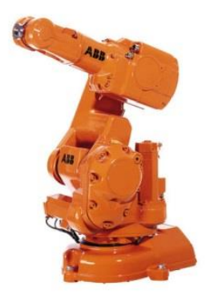
ROBÔS INDUSTRIAIS
“Um robô industrial é uma máquina manipuladora, com vários graus de liberdade, controlada automaticamente, reprogramável, multifuncional, que pode ter a base fixa ou móvel, para utilização em aplicações de automação industrial”
https://www.youtube.com/watch?v=QCkl9RMd5-s

Slide 3
Robôs Industriais
São máquinas controladas numericamente, destinadas a executar uma grande diversidade de operações.
O volume de trabalho é o conjunto de pontos alcançados pela garra do robô quando em movimentação. Isso significa todas as ações realizadas por um robô na movimentação de objetos localizados dentro da sua área de alcance.

Slide 4
Robôs Industriais
Os robôs são acionados por servomotores. Cada movimento corresponde a um grau de liberdade. Por exemplo, um robô que possibilite quatro movimentos distintos, apresenta quatro graus de liberdade. Estes movimentos são realizados, geralmente, pelo corpo ou punho.
O número de graus de liberdade define a complexidade da estrutura mecânica de um robô. Ela consiste de peças unidas por meio de juntas ou articulações. Cada junta é acionada por meio de um servomotor e de sistemas de transmissão mecânica.

Slide 5
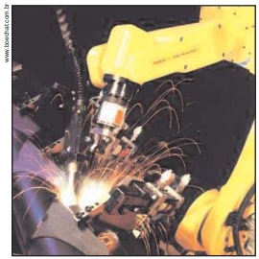
Robôs Industriais
Alguns elementos de máquinas usados são os fusos de esferas circulantes, iguais aos empregados em maquinas-ferramentas, engrenagens, polias e correias dentadas, barras articuladas e redutores de velocidade de elevada taxa de redução.

Slide 6
Robôs Industriais
O controle dos movimentos dos robôs é obtido pela sincronização dos motores, juntas e demais partes para que o órgão terminal atinja a posição desejada.
O controle envolve aspectos mecânicos, eletrônicos e de computação. O sistema de controle deve considerar a massa que está sendo manuseada pelo robô, as acelerações e desacelerações, os atritos entre os componentes mecânicos. O desafio é tornar os robôs mais confiáveis, precisos e rápidos.

Slide 7
Robôs Industriais
Aplicações
Os robôs têm uma ampla aplicação industrial. Podem ser utilizados para manipulação de materiais, carga e descarga de máquinas. São também muito utilizados na indústria automobilística.
Os robôs são aplicados em atividades de grande risco para o homem, como exploração espacial, submarina, em crateras de vulcões, com produtos radioativos, no desarmamento de bombas, etc.
https://www.youtube.com/watch?v=lUTzsKuq5jE

Slide 8
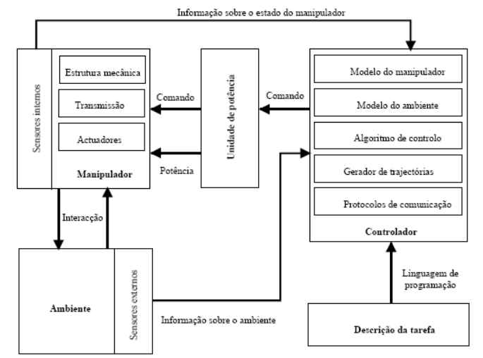
Diagrama em Bloco de um Robo Industrial

Slide 9
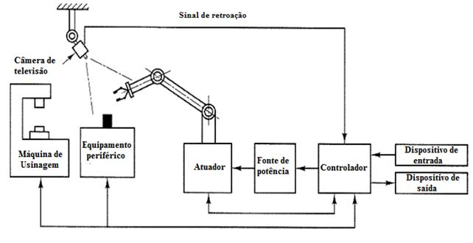
Controlador do Robô
O Controlador é a parte do robô que opera o braço mecânico e mantém contato com seu ambiente. O dispositivo em si é composto por hardware e software, combinados para possibilitar ao robô executar suas tarefas.
Servo driver
Servomotor

Slide 10
Controlador do Robô
NÍVEIS DE CONTROLE DO ROBÔ
Controle do acionador : ou controle de cada eixo do robô separadamente. Nível mais baixo.
Controle da trajetória : ou controle do braço do robô com coordenação entre os eixos para percorrer a trajetória especificada. Nível intermediário.
Controle de coordenação com o ambiente : é o controle do braço em coordenação com o ambiente. Nível mais alto.

Slide 11
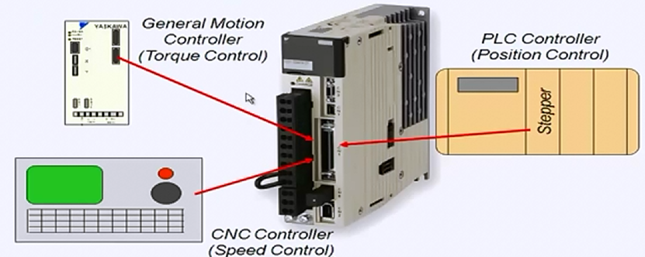
CONTROLE DO ACIONADOR
Acionadores: unidades que provocam o movimento dos eixos do robô. Cada eixo de movimento inclui, pelo menos, uma articulação, um vínculo e um acionador.
Em alguns robôs, os eixos incluem dispositivos de transferência de movimento assim como unidades para identificar a posição relativa dos vínculos.
Um eixo que contém tais unidades possui controle de malha fechada. Os sinais de controle provém de um controlador.

Slide 12
CONTROLE DO ACIONADOR
Em um controle de malha fechada, não se pode medir nem corrigir eventuais erros, então não se tem certeza se o objetivo foi atingido.
O Controle em malha fechada é utilizado em praticamente todos os robôs industriais existentes.
Em um controle de malha fechada de um braço de robô, as unidades que informam sobre a posição atual dos vínculos é o encoder. Há um encoder presente em cada eixo a ser controlado.

Slide 13
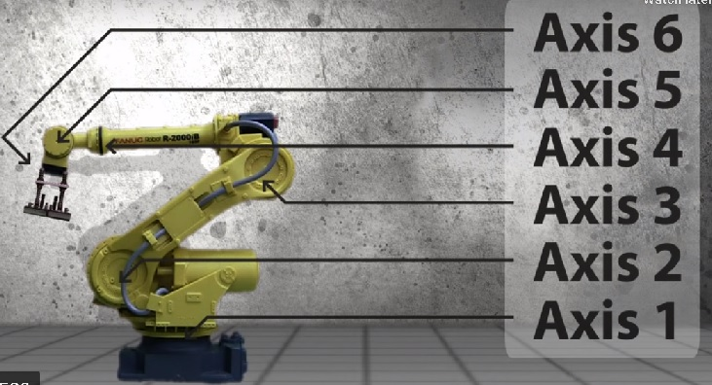
CONTROLE DE TRAJETÓRIA
https://www.youtube.com/watch?v=8uPvDXzaSPM

Slide 14
CONTROLE DO ACIONADOR

Slide 15
CONTROLE DE TRAJETÓRIA
Cada tarefa executada por um robô pode ser considerada como uma série de operações, através das quais o atuador é movido pelo braço do robô entre dados pontos e operado como programado nesses pontos.
O controle de trajetória pode ser dividido em dois métodos:
Controle ponto-a-ponto;
Controle contínuo.

Slide 16
CONTROLE DE TRAJETÓRIA
Antes de descrever cada método, devemos definir alguns termos:
Ponto: localização no espaço em direção ou através do qual o atuador é movido por uma operação do braço do robô.
Passo: uma parte do programa operacional do robô. A cada passo, o robô executa uma atividade.
Série: uma coleção de passos que combinados formam o programa operacional do robô.

Slide 17
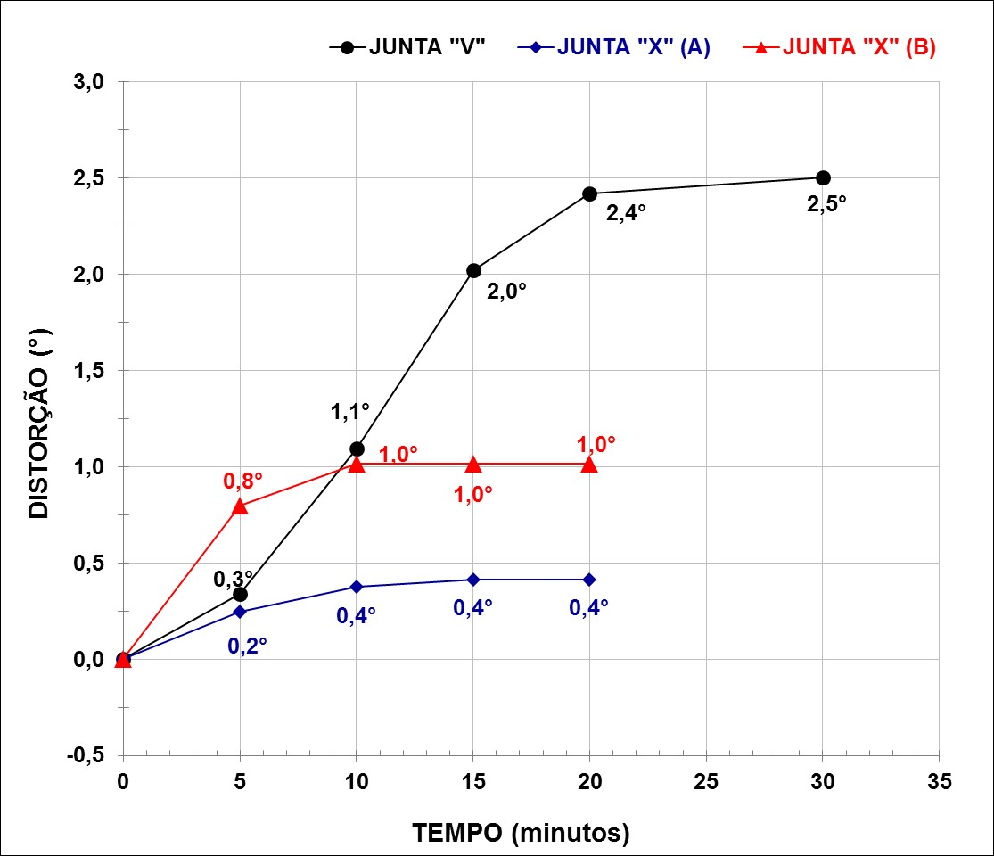
CONTROLE DE TRAJETÓRIA
CONTROLE DE TRAJETÓRIA PONTO-A-PONTO
Neste tipo de controle, primeiramente definimos uma coleção de pontos para o robô. Então construímos a série e guardamos na memória do controlador.
Quando rodamos a série, o braço do robô vai se mover pelos vários pontos, de acordo com a ordem dos passos na série.

Slide 18
CONTROLE DE TRAJETÓRIA
CONTROLE DE TRAJETÓRIA PONTO-A-PONTO
Em cada passo o robô sabe para onde ir, mas não conhece a trajetória que traçará para chegar a um certo ponto.
Robôs com controle ponto-a-ponto são geralmente usados em séries onde o atuador não precisa realizar alguma função no decorrer do movimento. Uma aplicação típica é solda a ponto. A maioria dos robôs industriais opera em controle ponto-a-ponto.
https://www.youtube.com/watch?v=T4Jrm1BjEvA

Slide 19
CONTROLE DE TRAJETÓRIA
CONTROLE DE TRAJETÓRIA CONTÍNUA
Esse método é mais complexo e caro do que o ponto-a-ponto, pois o braço deve se mover por uma trajetória exatamente definida.
Os movimentos dos acionadores são coordenados pelo controlador do braço a cada instante, de tal forma que a trajetória irá se assemelhar o máximo possível com a programada.

Slide 20
CONTROLE DE TRAJETÓRIA
CONTROLE DE TRAJETÓRIA CONTÍNUA
A trajetória do robô pode ser definida por dois métodos:
Método A:
Nesta técnica, o braço do robô é movido manualmente pela trajetória desejada, enquanto o controlador grava em sua memória as posições das articulações a cada instante, através das informações fornecidas pelos encoders.
A série é rodada mais tarde, o controlador comanda os acionadores de acordo com a informação em sua memória. O braço então repete a trajetória precisamente..

Slide 21
CONTROLE DE TRAJETÓRIA
CONTROLE DE TRAJETÓRIA CONTÍNUA
A trajetória do robô pode ser definida por dois métodos:
2. Método B:
Nesta técnica, a trajetória é definida por um determinado trajeto de movimento, tal como uma linha reta ou um arco passando por dados pontos.
O controlador calcula e coordena o movimento a cada instante. O computador controlador deve ser mais rápido e ter mais memória do que o computador de um controle ponto-a-ponto.
Robôs com controle de trajetória contínua são usados em séries onde o atuador deve realizar algum trabalho enquanto o braço se move. Uma aplicação típica é pintura com spray.

Slide 22
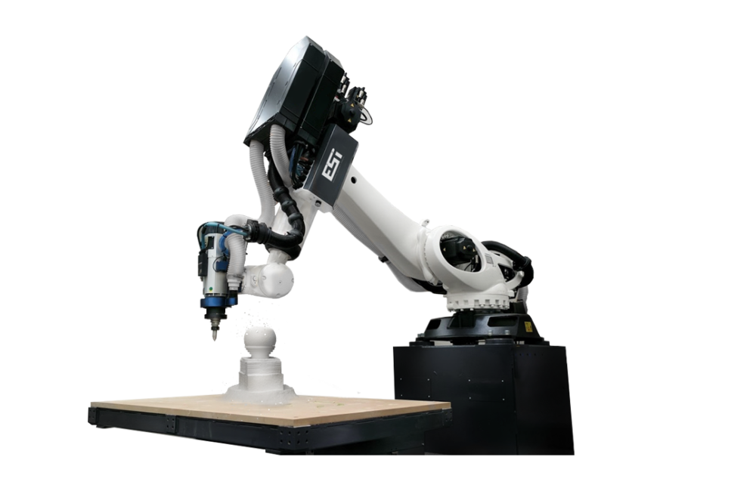
Robo CNC
Este sistema traz consigo elementos de operação típicos de um comando CNC.

Slide 23
CONTROLE DE COORDENAÇÃO COM O AMBIENTE
O movimento de um braço de robô é baseado em movimento coordenado de todos seus acionadores.
As condições em que esses acionadores trabalham são diferentes. Diferem na carga, no momento de inércia e na velocidade, por exemplo.
Essas condições variáveis podem exigir um diferente planejamento de controle para cada malha de controle.
https://www.youtube.com/watch?v=Ns5tBkMVzR4

Slide 24
CONTROLE DE COORDENAÇÃO COM O AMBIENTE
Em robôs modernos, cada malha de controle do acionador é controlada por um controlador.
Se quisermos que o atuador se mova até determinado ponto, podemos ditar as coordenadas daquele ponto para o controlador que irá coordenar o movimentos das várias articulações.
O operador não precisa se preocupar com o controle de cada eixo separadamente nem coordenar o movimento dos vários eixos, isso é função do computador controlador.

Slide 25
Órgãos Terminais
Definição
Dispositivo fixado no punho de um robô que permite ao mesmo realizar uma tarefa específica.
Em geral, os órgãos terminais são projetados especialmente para a tarefa a ser executada.
A maioria dos fabricantes de robôs já oferecem determinados órgãos terminais como acessórios.

Slide 26
Órgãos Terminais
Garras – usadas para pegar e segurar objetos em operações como:
Carregar e descarregar máquinas;
Pegar peças de um transportador e arranjá-las sobre um pallet;
Manusear caixas, garrafas, matérias primas, etc.
Manipular ferramentas

Slide 27
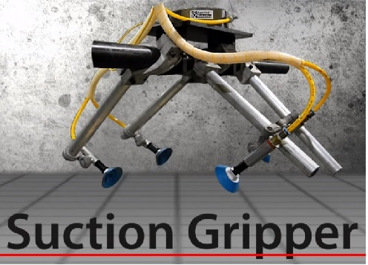
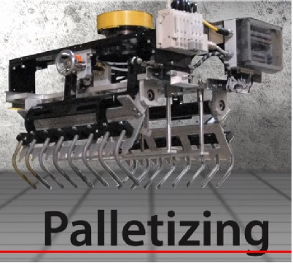
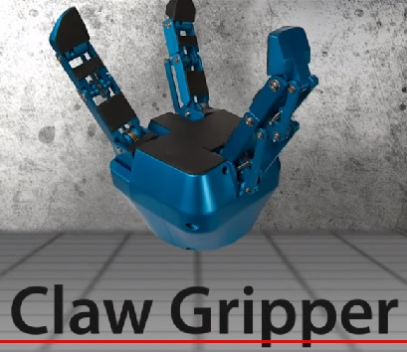
Órgãos Terminais
Exemplos de Garras

Slide 28
Órgãos Terminais
Ferramentas - usado para realizar algum trabalho sobre a peça, e não apenas manuseá-la:
Soldagem a ponto;
Soldagem a arco;
Pintura
https://www.youtube.com/watch?v=8CrY75qubSM

Slide 29
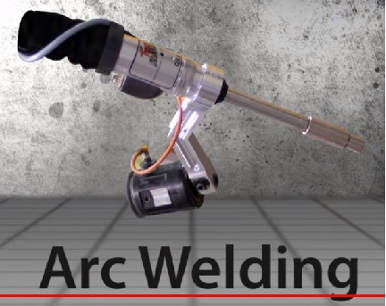
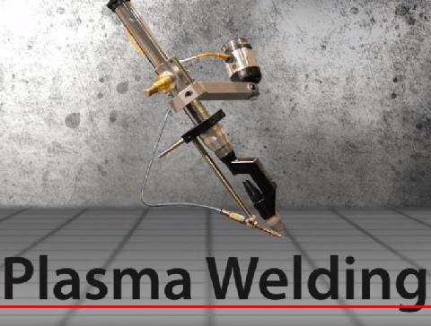
Órgãos Terminais
Órgãos Terminais
Exemplos de Ferramentas

Slide 30
CLASSIFICAÇÃO TEMPORAL DE PROGRAMAÇÃO
Uma das principais diferenças entre controladores relaciona-se com o momento em que a trajetória de movimento é calculada, e com a habilidade de realizar mudanças na trajetória enquanto o braço está em movimento.
Existem dois tipos de controle:
Programação off-line;
Programação e controle em tempo real.

Slide 31
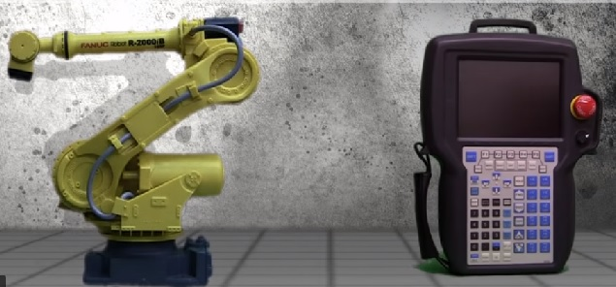
CLASSIFICAÇÃO TEMPORAL DE PROGRAMAÇÃO

Slide 32
CLASSIFICAÇÃO TEMPORAL DE PROGRAMAÇÃO
PROGRAMAÇÃO OFF-LINE
Neste modo, o controlador do robô guarda a trajetória de movimento em sua memória como uma série de pontos e os correspondentes movimentos das várias articulações.
Enquanto o programa está sendo executado, o controlador não realiza cálculos de trajetória. Ao invés disso, o controlador simplesmente lê os comandos de movimento da memória que já foram previamente processados.

Slide 33
CLASSIFICAÇÃO TEMPORAL DE PROGRAMAÇÃO
PROGRAMAÇÃO OFF-LINE
Portanto, neste método não podem ser usadas séries em que ocorrem mudanças durante a execução do programa, tais como as que envolvem o uso de sensores.
Programação off-line não necessita de computadores rápidos e complexos, por isso é menos dispendiosa do que controle em tempo real..

Slide 34
CLASSIFICAÇÃO TEMPORAL DE PROGRAMAÇÃO
PROGRAMAÇÃO E CONTROLE EM TEMPO REAL
Nesta modo, o controlador recebe instruções gerais sobre a trajetória de movimento.
Enquanto o braço está se movendo, o controlador deve calcular a extensão do movimento das vária articulações a fim de se mover pela trajetória desejada.

Slide 35
CLASSIFICAÇÃO TEMPORAL DE PROGRAMAÇÃO
PROGRAMAÇÃO E CONTROLE EM TEMPO REAL
As informações recebidas dos sensores sobre mudanças no ambiente do robô enquanto o braço se move são processadas pelo controlador em tempo real.
Controle em tempo real é preferível a programação off-line, por ser mais flexível na sua habilidade de mudar o curso de ação enquanto uma tarefa está sendo executada.

Slide 36
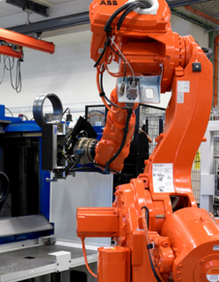
CLASSIFICAÇÃO TEMPORAL DE PROGRAMAÇÃO
PROGRAMAÇÃO E CONTROLE EM TEMPO REAL
Esta flexibilidade exige um controlador mais complexo, incluindo um computador rápido o suficiente para processar a informação sem diminuir a velocidade de operação do robô.

Slide 37
TIPOS DE SOFTWARE PARA O CONTROLADOR
Como já foi dito, o controlador do robô é composto de hardware e software. Este software pode ser dividido basicamente em dois componentes:
Software de usuário;
Software de controlador.

Slide 38
SOFTWARE DE USUÁRIO
É escrito pelo operador do robô para cada série executada pelo robô.
Consiste numa coleção de pontos ao longo da trajetória e das operações executadas nesses pontos pelo atuador.
São escritos em linguagens de alto nível.
Escrever um programa de usuário é tarefa simples, qualquer um pode fazê-lo com algum treino.

Slide 39
SOFTWARE DE SIMULACAO

Slide 40
SOFTWARE DE SIMULACAO

Slide 41
SOFTWARE DE SIMULACAO

Slide 42
SOFTWARE DE CONTROLADOR
É o software do robô que é escrito pelo fabricante.
É o responsável pelo processamento dos comandos do programa do usuário e pela sua conversão em comandos para o robô.
O grau de sofisticação do robô é fortemente determinado pelo software do controlador.
Esse software em robôs avançados é complexo. Inclui centenas de cálculos que devem ser realizados rapidamente enquanto o robô está em movimento.
Se torna mais complexo a medida que os graus de liberdade aumentam.

Slide 43
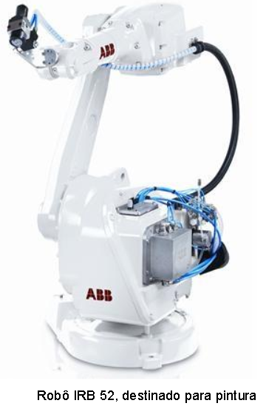
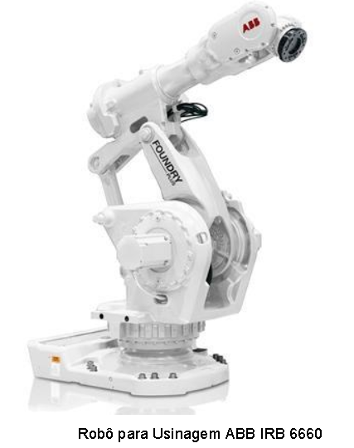
EXEMPLO DE APLICACOES DE ROBOS
Operação para usinagem.

Slide 44
Referência
Conclusões
https://www.youtube.com/watch?v=QCkl9RMd5-s
https://www.youtube.com/watch?v=lUTzsKuq5jE
https://www.youtube.com/watch?v=8CrY75qubSM
https://www.youtube.com/watch?v=T4Jrm1BjEvA
http://professorcesarcosta.com.br/disciplinas/n2en2indep
http://professorcesarcosta.com.br/upload/imagens_upload/Apostila%20de%20Automacao%201.pdf

